Slide 1
?
?
ТЕЛЕВИЗОР
?
Перед ним сижу, сижу.
По нему гляжу, гляжу
Фильмы, новости и матчи
И другие передачи.

Slide 2
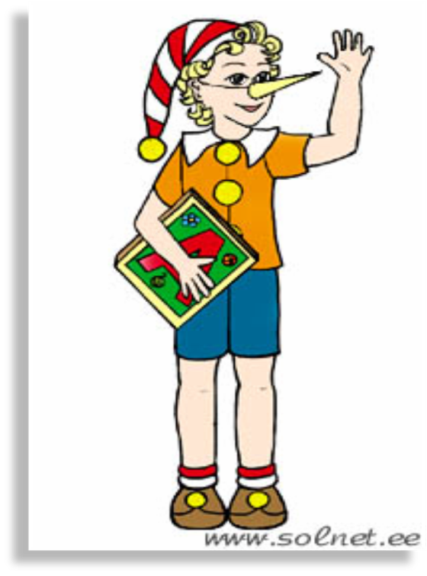


Slide 3
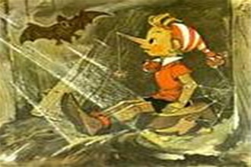
Описание работы
ГДЕ Я?

Slide 4

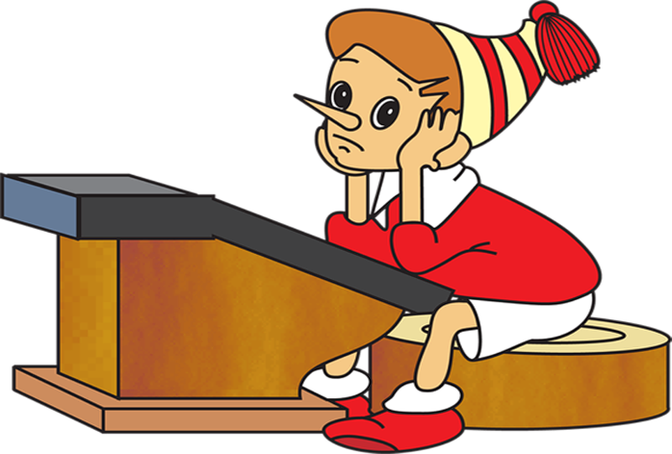

Slide 5
Уважаемая черепаха, помоги ребятам меня найти. Буратино

Slide 6

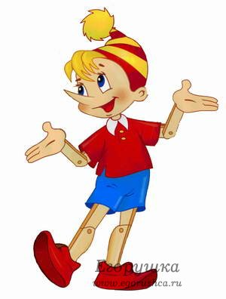

Slide 7


Slide 8


Slide 9



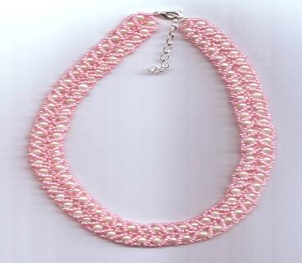

Какое слово «лишнее»

Slide 10
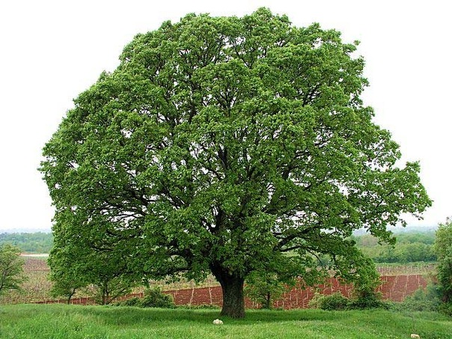


Slide 11

Улиточка, улиточка, высунь-ка рога.
Дам тебе я сахару, кусочек творога.

Slide 12





Slide 14
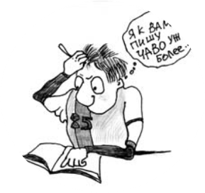






Slide 15


Slide 16
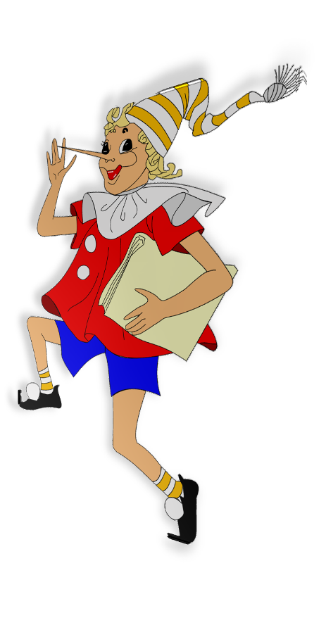


Slide 17



Slide 18


Slide 19


Slide 20
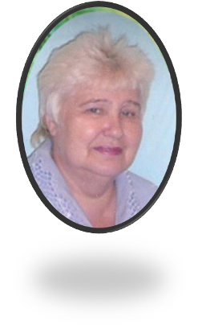

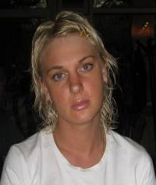
Презентацию выполнили:
Суслова Светлана Ивановна
учитель-логопед высшей квалификационной категории
воспитатель Винокурова Ирина Олеговна
педагог-психолог Попова Анна Александровна,
МАДОУ «Детский сад №79»
г.Саратов

